Slide 1

Разработка системы мониторинга информационной безопасности SIEM-системы с использованием платформы Wazuh
Министерство науки и высшего образования Российской Федерации
ФЕДЕРАЛЬНОЕ ГОСУДАРСТВЕННОЕ АВТОНОМНОЕ ОБРАЗОВАТЕЛЬНОЕ УЧРЕЖДЕНИЕ ВЫСШЕГО ОБРАЗОВАНИЯ
“Национальный исследовательский университет ИТМО”
10.03.01 «Информационная безопасность»
ВЫПУСКНАЯ КВАЛИФИКАЦИОННАЯ РАБОТА
Чу Ван Доан, студент гр. N3447,
Руководитель ВКР: КТН, доцент Канжелев Ю. А
Санкт-Петербург, 2026

Slide 2
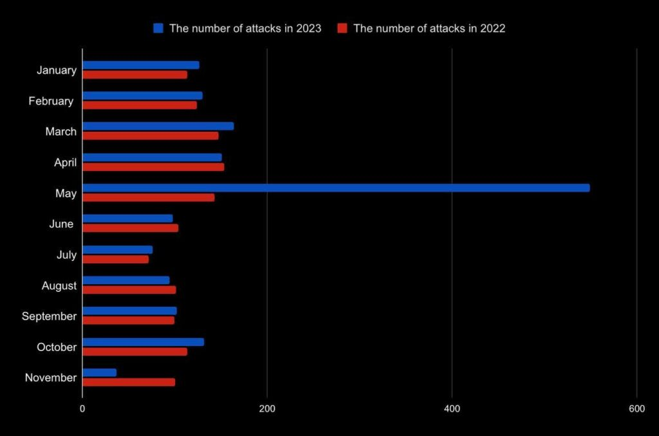
Актуальность
Чу В.Д «Разработка системы мониторинга информационной безопасности SIEM-системы с использованием платформы Wazuh»
Рисунок 1. Количество атак с крупными утечками данных 2022 и 2023 годов

Slide 3
Цель и задачи
Чу В.Д «Разработка системы мониторинга информационной безопасности SIEM-системы с использованием платформы Wazuh»
Цель
Повышение эффективности и надежности системы ИБ предприятия за счёт внедрения SIEM-решения на базе Wazuh, обеспечивающего централизованный мониторинг, улучшенное выявление киберугроз и оперативное реагирование для снижения рисков.
Задачи
Проанализировать современные подходы и решения класса SIEM, а также изучить архитектуру, функциональные возможности и компоненты платформы Wazuh.
Исследовать механизмы сбора, нормализации и корреляции событий безопасности, реализованные в Wazuh.
Разработать и внедрить тестовую инфраструктуру SIEM на основе Wazuh, включающую установку и настройку Wazuh Server, Wazuh Indexer, Wazuh Dashboard и агентов.
Настроить функциональные модули Wazuh: мониторинг целостности файлов (FIM), обнаружение уязвимостей (CVE), оценку безопасности конфигураций (SCA), обнаружение вредоносной активности и rootkit.
Интегрировать систему с внешними сервисами и инструментами безопасности: Suricata IDS/IPS, VirusTotal, DFIR-IRIS, Telegram, а также изучить их роль в комплексном мониторинге.
Смоделировать и проанализировать различные сценарии кибератак (Brute-Force, SQL-Injection, использование вредоносных бинарных файлов и скрытых процессов) и оценить способность системы выявлять и реагировать на них.
Разработать правила корреляции и оповещения, а также механизмы активного реагирования на инциденты.
Оценить эффективность построенной SIEM-системы и определить возможные направления её дальнейшего развития.

Slide 4
Предмет и объект
Чу В.Д «Разработка системы мониторинга информационной безопасности SIEM-системы с использованием платформы Wazuh»
Объект исследования
Инфраструктура SIEM на базе платформы Wazuh.
Средства защиты информации: агенты, сервер Wazuh, indexer, dashboard.
Предмет исследования
Методики мониторинга целостности файлов (FIM) и обнаружения уязвимостей (CVE).
Процессы обнаружения угроз и реагирования на инциденты.

Slide 5

Анализ современных SIEM и платформа Wazuh
Чу В.Д «Разработка системы мониторинга информационной безопасности SIEM-системы с использованием платформы Wazuh»
SIEM - Security Information and Event Management.
Wazuh
Обнаружение вторжений, Мониторинг целостности, Оценка конфигурации безопасности, Проверка соответствия.
Wazuh indexer, Wazuh server, Wazuh agent, Wazuh Dashboard.
Обработка данных для анализа и мониторинга безопасности.
Интеграция с ELK Stack, другими SIEM-системами, MITRE ATT&CK и PCI DSS
Рисунок 2. SIEM

Slide 6
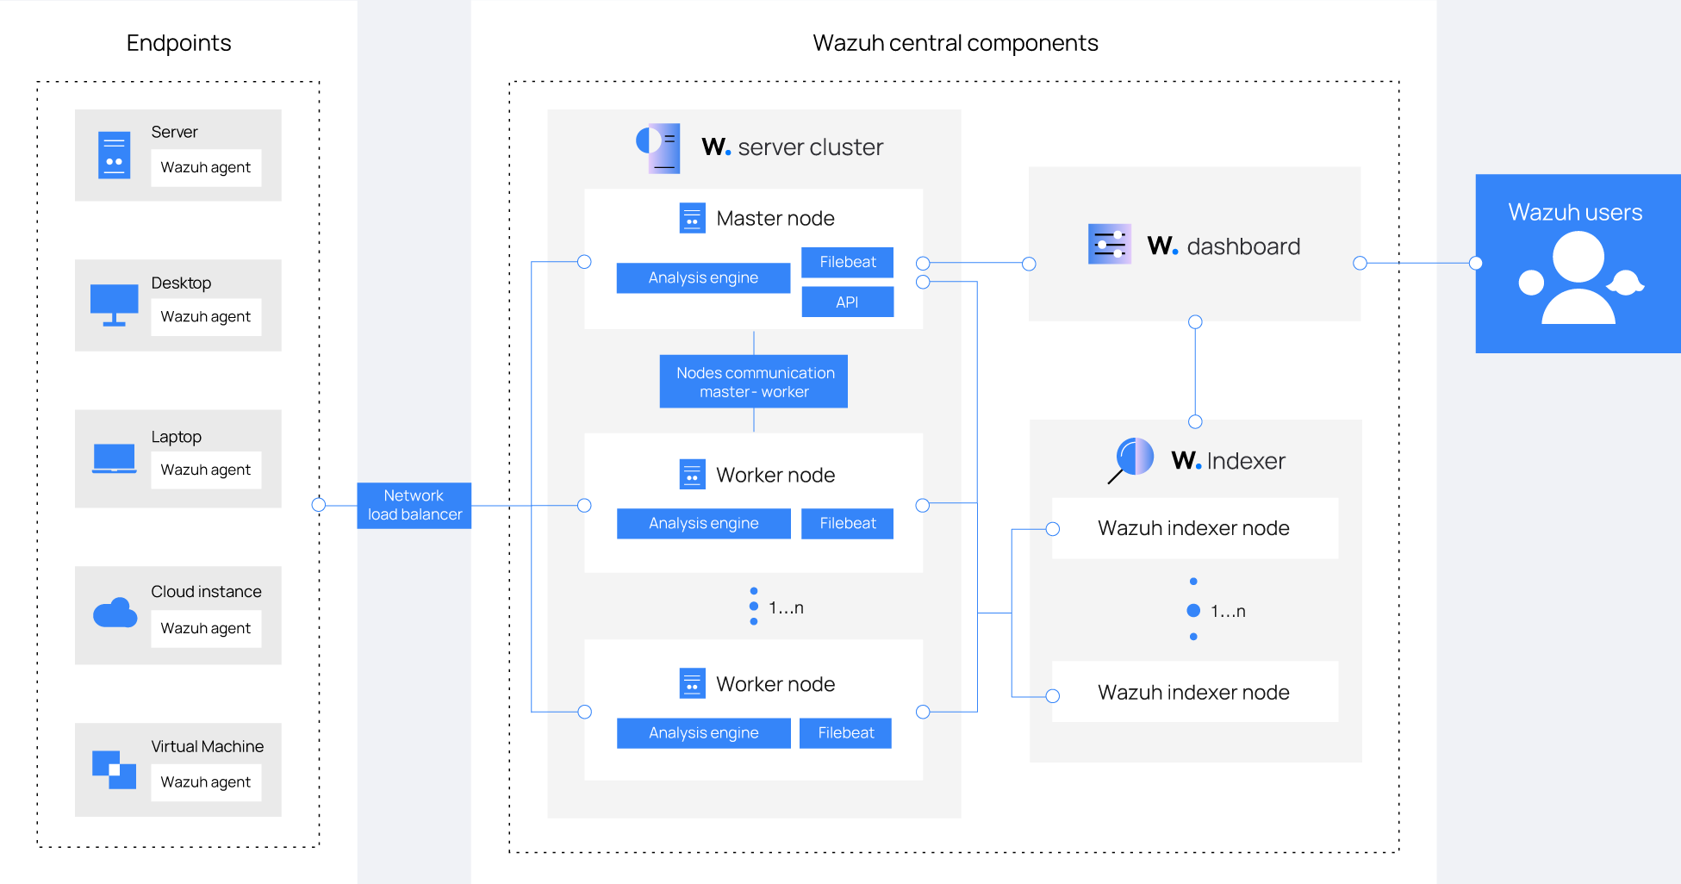
Принцип работы Wazuh
Чу В.Д «Разработка системы мониторинга информационной безопасности SIEM-системы с использованием платформы Wazuh»
1. Сбор данных (Wazuh Agent)
Сбор системных логов и событий приложений.
Мониторинг целостности файлов (FIM) и конфигурации.
Обнаружение руткитов и скрытых процессов.
Отправка данных на сервер по защищенному каналу.
2. Анализ данных (Wazuh Server)
Декодирование логов и сопоставление с правилами.
Выявление аномалий и угроз.
Запуск активного реагирования (Active Response).
3. Индексация и хранение (Wazuh Indexer)
Хранение обработанных событий и алертов.
Оптимизация данных для поиска в реальном времени.
4. Визуализация (Wazuh Dashboard)
Мониторинг инцидентов и статуса агентов.
Визуализация статистики и поиск по логам.
Рисунок 3. Принцип работы Wazuh

Slide 7
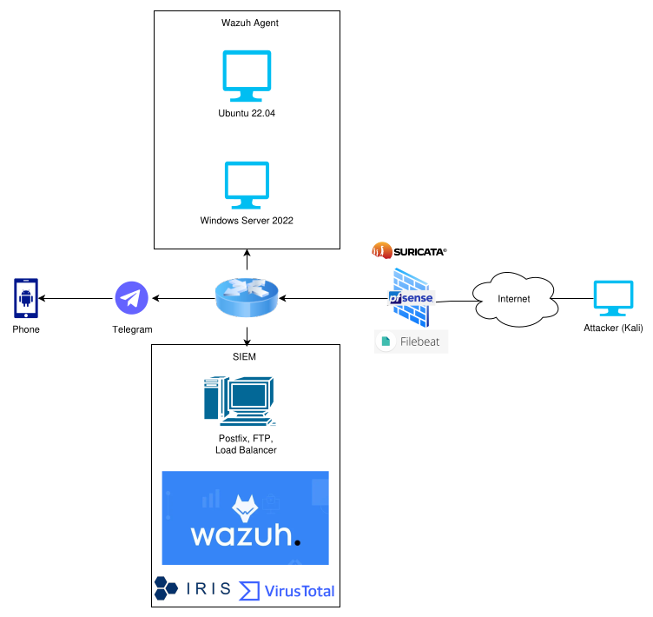
Схема развертывания тестового стенда
Чу В.Д «Разработка системы мониторинга информационной безопасности SIEM-системы с использованием платформы Wazuh»
Агенты (Wazuh Agents): Развернуты на Ubuntu 24.02 и Windows Server 2022. Отправка логов на Wazuh Worker.
Анализ и интеграция (Wazuh Master): Обработка данных, обогащение через IRIS и VirusTotal.
Сетевая защита (NIDS): Suricata (IDS/IPS) для обнаружения подозрительного трафика.
Эмуляция угроз: Kali Linux для проведения тестовых атак.
Оповещение: Отправка уведомлений об инцидентах в Telegram.
Рисунок 4. Принцип работы Wazuh

Slide 8
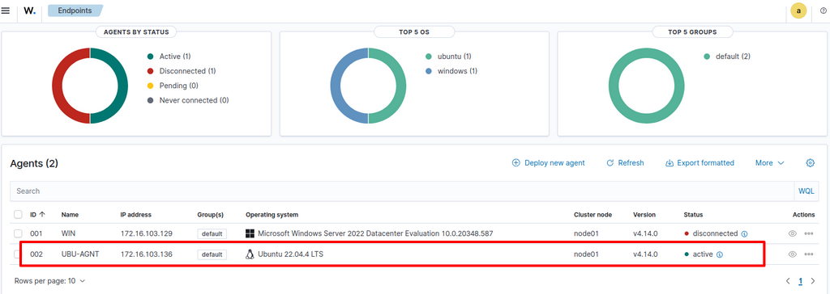
Настройка ключевых модулей безопасности Wazuh
Чу В.Д «Разработка системы мониторинга информационной безопасности SIEM-системы с использованием платформы Wazuh»
Рисунок 5 - Визуализация агентов Wazuh

Slide 9
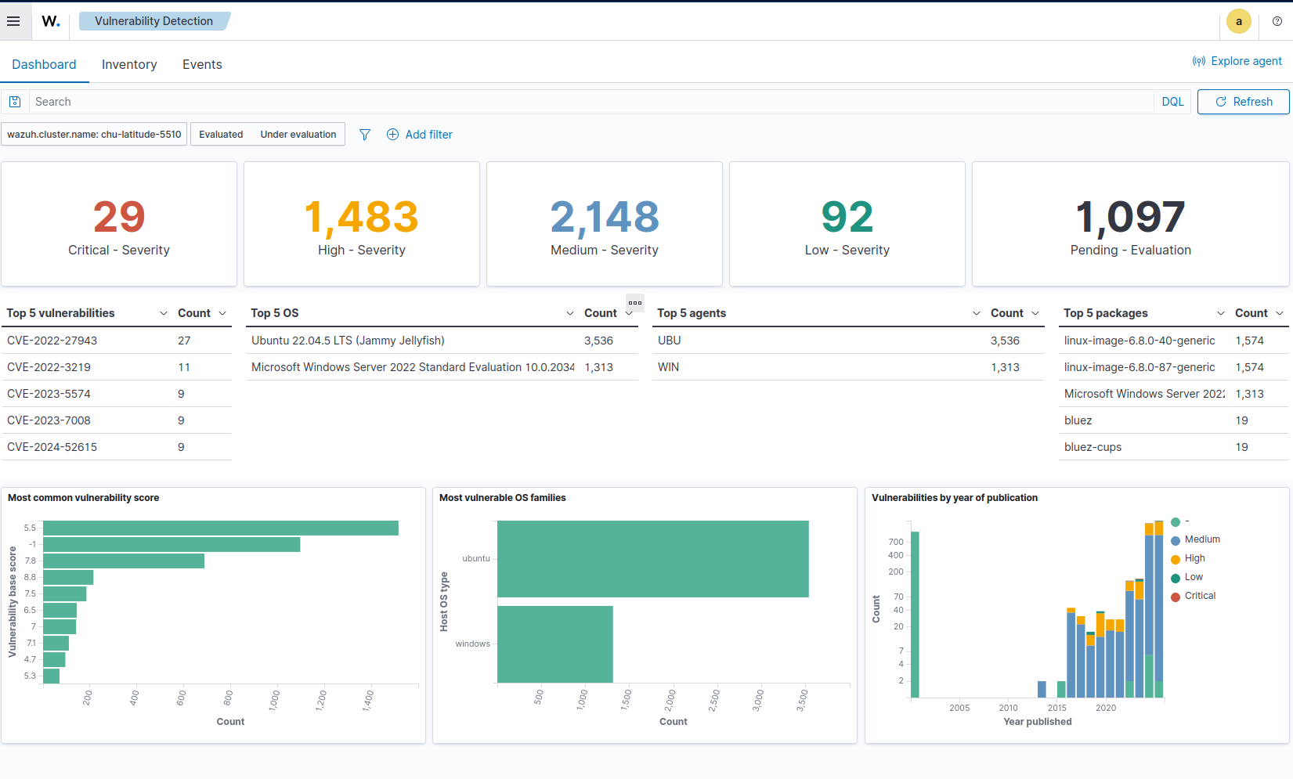
Настройка ключевых модулей безопасности Wazuh
Чу В.Д «Разработка системы мониторинга информационной безопасности SIEM-системы с использованием платформы Wazuh»
Рисунок 6 - Dashboard CVE

Slide 10
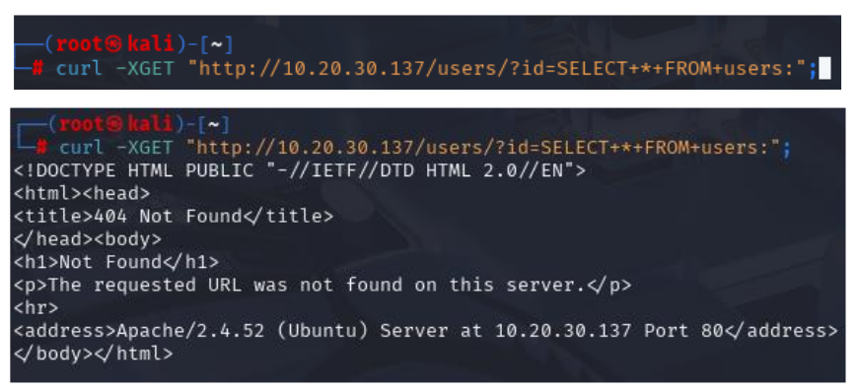
Настройка ключевых модулей безопасности Wazuh
Чу В.Д «Разработка системы мониторинга информационной безопасности SIEM-системы с использованием платформы Wazuh»
Рисунок 6: Выполнение команды атаки

Slide 11
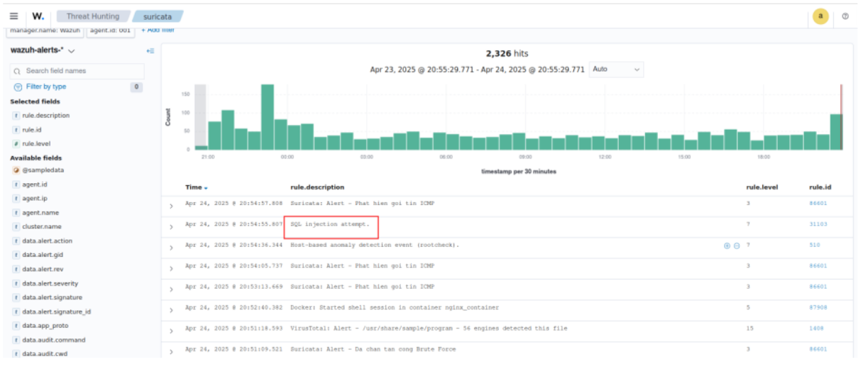
Событие на Wazuh
Чу В.Д «Разработка системы мониторинга информационной безопасности SIEM-системы с использованием платформы Wazuh»
Рисунок 8 - Событие на Wazuh

Slide 12
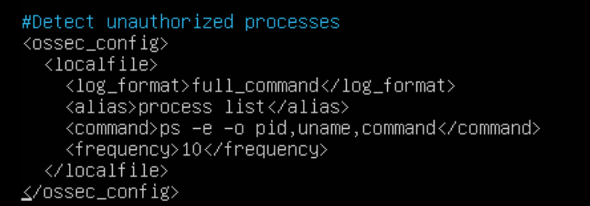
Настройка ключевых модулей безопасности Wazuh
Чу В.Д «Разработка системы мониторинга информационной безопасности SIEM-системы с использованием платформы Wazuh»
Рисунок 9 - Правило обнаружения скрытых процессов в файле ossec.conf на машине Suricata.

Slide 13
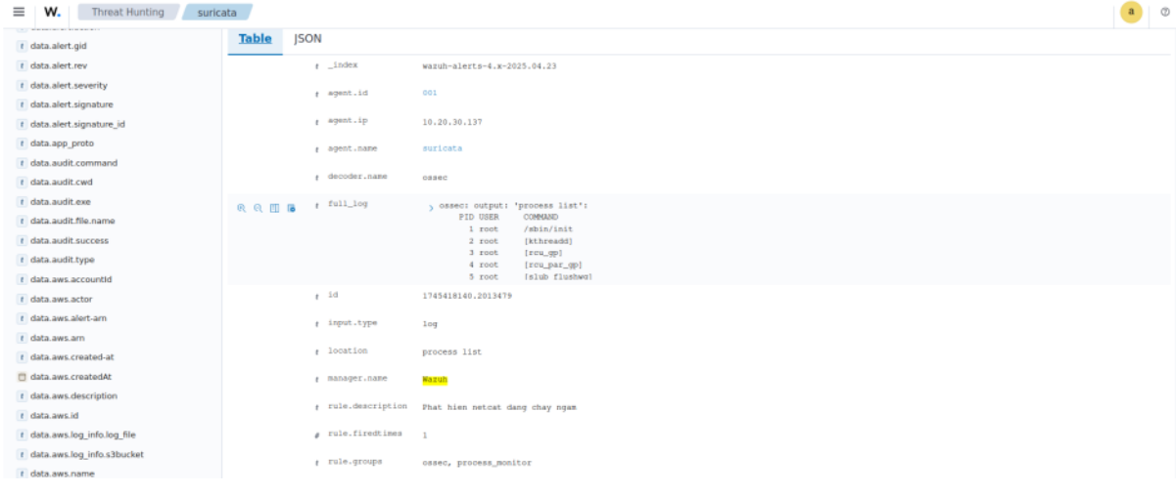
Событие на Wazuh
Чу В.Д «Разработка системы мониторинга информационной безопасности SIEM-системы с использованием платформы Wazuh»
Рисунок 10 - Событие на Wazuh

Slide 14
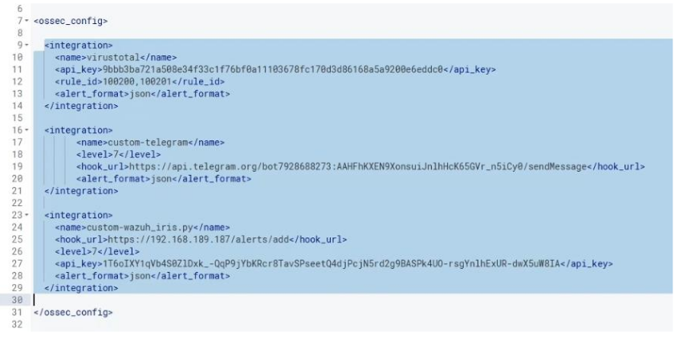
Настройка ключевых модулей безопасности Wazuh
Чу В.Д «Разработка системы мониторинга информационной безопасности SIEM-системы с использованием платформы Wazuh»
Рисунок 11 - Настройка правила для VirusTotal.

Slide 15
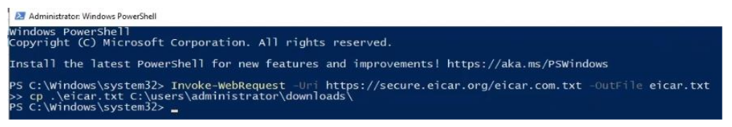
Настройка ключевых модулей безопасности Wazuh
Чу В.Д «Разработка системы мониторинга информационной безопасности SIEM-системы с использованием платформы Wazuh»
Рисунок 12: Выполнение команды

Slide 16
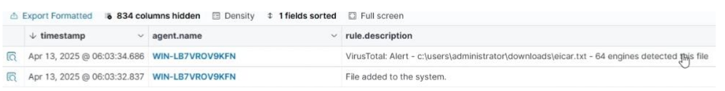
Событие на Wazuh
Чу В.Д «Разработка системы мониторинга информационной безопасности SIEM-системы с использованием платформы Wazuh»
Рисунок 13 - Событие на Wazuh

Slide 17
Оценка эффективности разработанной SIEM-системы
Чу В.Д «Разработка системы мониторинга информационной безопасности SIEM-системы с использованием платформы Wazuh»
Таблица 1 — Оценка эффективности разработанной SIEM-системы на базе Wazuh
Критерий | Краткое описание | Оценка / Результат
Покрытие источников событий | Сбор логов с Windows, Linux, FIM, CVE, Suricata | Высокое
Обнаружение угроз | Выявление brute-force, port-scan, изменений файлов, уязвимостей | Эффективное
Скорость обнаружения (MTTD) | Задержка между событием и алертом | 2–5 секунд
Точность правил (False Positive Rate) | Количество ложных срабатываний после тюнинга | Низкое
Корреляция событий | Связь сетевых и хостовых событий | Корректная
Мониторинг целостности (FIM) | Фиксация create/modify/delete | Работает стабильно
Управление уязвимостями (CVE) | Автоматическое выявление и классификация | Полноценное
Интеграция и визуализация | Дашборды Wazuh/Kibana, наглядность | Удобная
Надёжность и стабильность | Стабильность работы менеджера и агентов | Высокая

Slide 18
Заключение
Чу В.Д «Разработка системы мониторинга информационной безопасности SIEM-системы с использованием платформы Wazuh»
В ходе исследования:
Проведён анализ современных подходов и решений класса SIEM, а также изучена архитектура, функциональные возможности и компоненты платформы Wazuh.
Исследованы механизмы сбора, нормализации и корреляции событий безопасности, реализованные в Wazuh.
Разработана и внедрена тестовая инфраструктура SIEM на основе Wazuh, включающая установку и настройку Wazuh Server, Wazuh Indexer, Wazuh Dashboard и агентов.
Настроены функциональные модули Wazuh: мониторинг целостности файлов (FIM), обнаружение уязвимостей (CVE), оценка безопасности конфигураций (SCA), обнаружение вредоносной активности и rootkit.
Выполнена интеграция системы с внешними сервисами и инструментами безопасности: Suricata IDS/IPS, VirusTotal, DFIR-IRIS, Telegram, а также изучена их роль в комплексном мониторинге.
Смоделированы и проанализированы различные сценарии кибератак (Brute-Force, SQL-Injection, использование вредоносных бинарных файлов и скрытых процессов), а также оценена способность системы выявлять и реагировать на них.
Разработаны правила корреляции и оповещения, а также механизмы активного реагирования на инциденты.
Оценена эффективность построенной SIEM-системы и определены возможные направления её дальнейшего развития.

Slide 19

Спасибо за внимание !
Чу Ван Доан
doanchu2020@gmail.com
+7-(931)-(282)-8535

